Slide 1
Finetuning of Gemma-2 2B with LLaMA Factory
You-Lin Lin
Date: November 10, 2025

Slide 2
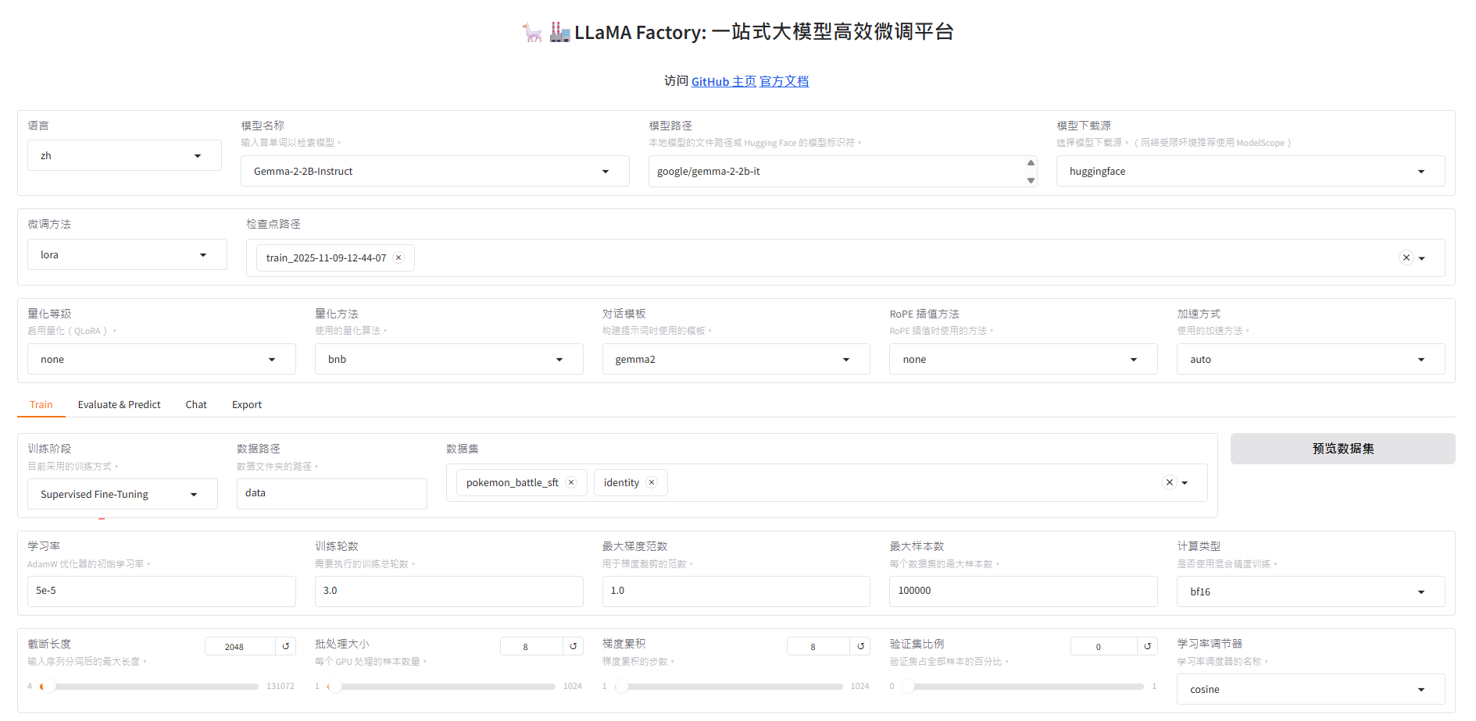

Slide 3
Model Selection

Slide 4
Model Selection
A comparison between Google's Gemma and Meta's Llama families.
 | Llama-3 8B (Standard) | Gemma-2 (9B / 27B) | Gemma-2 (2B)
Core Architecture | Transformer | Hybrid (Transformer + Mamba) | Transformer
Attention Mechanism | Grouped Query Attention (GQA) | Attention + SSM | Grouped Query Attention (GQA)
Normalization Layer | RMSNorm | RMSNorm | RMSNorm
Activation Function | SwiGLU | SwiGLU | SwiGLU
Positional Encoding | RoPE | RoPE | RoPE
Notes:
1. GQA (Grouped Query Attention) 注意力
核心定義： GQA (分組查詢注意力) 是一種優化過的注意力機制。它的目的是在大幅降低記憶體（VRAM）使用和計算需求的同時，盡可能保持標準「多頭注意力 (MHA)」的效能。
簡單比喻： 想像一個大型記者會。
標準 MHA (多頭注意力)： 現場有 32 位記者（Query / 查詢）。每一位記者都配有自己專屬的攝影師 (Key / 鍵) 和麥克風 (Value / 值)。這非常徹底，但成本極高 (32 組人馬)。
GQA (分組查詢注意力)： 現場有 32 位記者，但他們被分成 4 個小組。每組 8 位記者（Query）共享 1 組攝影師和麥克風 (Key/Value)。
結果： 成本（VRAM 佔用）大幅降低，但因為記者還是分組的，所以採訪品質（模型效能）遠高於 32 位記者共用 1 組設備 (MQA)。
2. RMSNorm (正規化層)
核心定義： RMSNorm (均方根正規化) 是一種更快、更精簡的正規化 (Normalization) 方法，用來取代 Transformer 中標準的 LayerNorm。
簡單比喻： 想像您在調整一組音軌的音量。
LayerNorm (標準)： 比較複雜。它會先算出所有音軌的「平均音量」，然後把所有音軌都拉到這個平均值，最後再一起放大或縮小。
RMSNorm： 非常直接。它省略了計算平均值的步驟。它只看整體音量的「總能量」(RMS)，然後直接放大或縮小。
結果： 計算步驟更少，速度更快，但在 LLM 上的效果幾乎一樣好，因此 Llama 和 Gemma 都採用了它。
3. SwiGLU (激活函數)
核心定義： SwiGLU 是一種激活函數，取代了舊的 ReLU。它透過一個「閘門 (Gating)」機制，讓神經網路能更細緻地控制資訊的流動，從而顯著提升模型性能。
簡單比喻：
ReLU (舊)： 像一個「電燈開關」。它要嘛是全關 (0%)，要嘛是全開 (100%)。
SwiGLU： 像一個「調光器 (Dimmer)」。它有兩路訊號：一路是「主要內容」，另一路是「閘門 (Gate)」。它讓模型自己學習這個「閘門」應該開 30%、70% 還是 100%，允許更複雜、更平滑的訊號通過。
4. RoPE (位置編碼)
核心定義： RoPE (旋轉位置編碼) 是一種用來告訴模型「單字順序」的技術。它最大的特點是相對位置編碼，這讓它在處理長文本時表現得比「絕對位置編碼」更好。
簡單比喻：
傳統編碼 (絕對位置)： 像 GPS 座標。它告訴模型：「'cat' 在 (緯度 1, 經度 1)，'sat' 在 (緯度 1, 經度 2)」。模型很難從這裡直接學到「'sat' 就在 'cat' 旁邊」。
RoPE (相對位置)： 像一個「指南針和計步器」。它不給絕對座標，而是告訴模型：「'sat' 在 'cat' 右邊 1 步的位置」。它透過一種巧妙的數學「旋轉」來實現，距離越遠的詞，它們的向量就被「旋轉」得越開。
結果： 這讓模型能更好地理解「詞與詞之間的相對距離」，因此更容易擴展到更長的文本。
5. 狀態空間模型 (SSM / Mamba)
核心定義： SSM (State Space Model) / Mamba 是一種完全不同於 Transformer 的序列模型架構。它的設計初衷是為了解決 Transformer 注意力機制在處理超長文本時，計算量會平方級增長 ($O(n^2)$) 的問題。
簡單比喻： 想像您在寫一篇非常長的論文。
Transformer (Attention)： 像一個「圓桌會議」。當您要寫第 1000 個字時，您必須回頭看前面所有的 999 個字，並計算新字與前面每一個字的關聯性。當文本變長，這個「回頭看」的動作會變得極度耗時。
SSM / Mamba： 像一個「生產線」。它在處理文本時是依序的。它只維護一個「狀態 (State)」（可以想成是一個高度壓縮的「摘要」）。當它讀到第 1000 個字時，它只看第 999 個字傳來的「摘要」，然後更新這個摘要，再傳給第 1001 個字。
結果： Mamba 的計算成本幾乎是線性的 ($O(n)$)。這使它在處理百萬級長度的文本時，速度遠遠快於 Transformer。這也是 Gemma-2 9B/27B 採用混合架構的原因。

Slide 5
Model Selection
Benchmark | Gemma-2 2B (Official Data) | Llama 3 8B (Chart Data) | Gemma PT 9B (Chart Data) | Mistral 7B Instruct (Chart Data)
MMLU (5-shot) | 64.3 | 68.4 | 71.3 | 58.4
HumanEval (0-shot) | 31.8 | 62.2 | 40.2 | 36.6
GSM-8K | 51.5 (8-shot) | 79.6 (5-shot, CoT) | 68.6 (5-shot) | 39.9
MATH | 25.1 (4-shot, CoT) | 30.0 (4-shot, CoT) | 36.6 | 11.0
source
Notes:
Mistral AI是一家成立於2023年4月的法國科技公司，開發使用大型語言模型技術的生成式人工智慧。
1. MMLU (5-shot)
核心定義： MMLU (Massive Multitask Language Understanding) 是一個「大規模多任務語言理解」指標。它的主要目的是評估一個模型知識的廣度和解決問題的深度。
詳細說明：
內容： 這是一個龐大的「選擇題」數據集，涵蓋了 57 個不同的學科，包括基礎的（如數學、物理）和專業的（如法律、會計、醫學），難度橫跨高中到大學專業水準。
(5-shot) 的意思： 這是指「少樣本 (Few-shot)」評測。在要求模型回答某一學科的正式考題之前，會先給它看 5 個該學科的「(問題, 正確答案)」範例。這能讓模型先「理解題型」，模擬人類學習後再作答的情境。
2. HumanEval (0-shot)
核心定義： HumanEval 是一個專門評估 LLM 程式碼生成能力的標準指標，特別是 Python 語言。
詳細說明：
內容： 它由 164 個手寫的程式設計問題組成。每個問題都以 Python 函數的「文檔字串 (docstring)」形式給出（即描述函數的功能、輸入和輸出），模型必須生成完整的、語法正確且邏輯正確的 Python 函數來解決問題。
比喻： HumanEval 就像是 LLM 的「現場程式設計面試 (Live Coding Interview)」。
(0-shot) 的意思： 這是指「零樣本 (Zero-shot)」評測。模型在沒有看過任何範例的情況下，必須直接讀懂題目要求並寫出程式碼。評分方式是看模型生成的程式碼是否能通過一系列隱藏的「單元測試 (Unit Tests)」。
3. GSM-8K
核心定義： GSM-8K (Grade School Math 8K) 是一個評估 LLM 執行多步驟算術推理 (multi-step arithmetic reasoning) 能力的數據集。
詳細說明：
內容： 它包含了約 8,000 道高品質的「小學數學應用題」。這些題目需要模型閱讀文字故事，將其分解為 2 到 8 個步驟的邏輯和算術運算才能得到最終答案。
比喻： 這就是「小學數學應用題」測驗。例如：「一個農夫有 10 顆蘋果，他給了 3 顆給朋友，又買了 5 顆，他現在有幾顆？」
目的： 它測試的不是高等數學，而是模型是否具備基本的「邏輯推理鏈 (Chain-of-Thought)」 能力——即能否正確理解「給了」就是減法，「買了」就是加法，並正確執行 10 - 3 + 5 = 12 這一系列推理。
4. MATH
核心定義： MATH 是一個評估 LLM 高等數學推理和競賽級解題能力的數據集。
詳細說明：
內容： 它包含了 12,500 個來自美國高中數學競賽（如 AMC 10/12）的問題。
比喻： 如果說 GSM-8K 是「小學數學」，那麼 MATH 就是「高中奧林匹亞數學競賽」。
目的： 這些題目非常難，需要模型具備代數 (Algebra)、幾何 (Geometry)、數論 (Number Theory)、機率與組合 (Counting & Probability) 等領域的深入知識，以及非常複雜的抽象和符號推理能力。

Slide 6
LLaMA Factory (1): Environment Setup

Slide 7
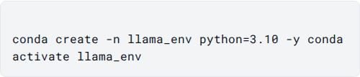
Env Setup: Step 1 & 2
1. Create Conda Environment
2. Install PyTorch
Start with a clean Python 3.10 environment.
Must match CUDA 12.1 and be torch>=2.5 for Gemma 2 support.

Slide 8
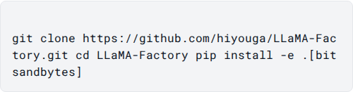
Env Setup: Step 3 & 4
3. Install LLaMA Factory
4. Hugging Face Auth (Critical)
Clone the repository and install it in editable mode.
Gemma 2/3 is a "Gated Repo" (causes 401/403 errors).
•
Step A: Agree to terms on the google/gemma-2-2b-it HF page.
•
Step B: Log in on the terminal: huggingface-cli login

Slide 9
LLaMA Factory (2): Data Preparation

Slide 10
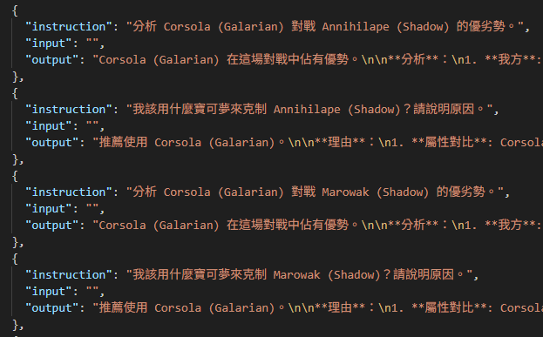
Custom SFT Dataset
Raw Data
pvpoke_overall_rankings_raw.json
pvpoke_gamemaster_raw.json
Objective
Goal: Use SFT to teach Gemma-2 2B to advance from Fact Retrieval to Tactical Reasoning.
Notes:
SFT (Supervised Fine-Tuning)
給它一個新的、從未見過的情境（例如「小火龍 vs. 妙蛙種子」），它也能「舉一反三」

Slide 11


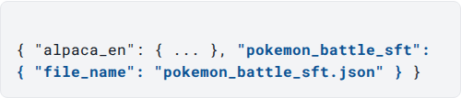
Registering a Custom SFT Dataset
1. Place SFT File
2. Register Dataset
Upload your custom SFT JSON file (e.g., pokemon_battle_sft.json) to the data/ directory in the project.
Edit data/dataset_info.json. Add a key for your dataset.

Slide 12
LLaMA Factory (3): Training

Slide 13
Key Training Parameters (WebUI)
Model Path: google/gemma-2-2b-it
Method: lora
Dataset: pokemon_battle_sft
Quantization: none (Use bf16)
Batch Size: 8 / Gradient Accumulation: 4 (Effective Batch = 32)

Slide 14
Finetuning Method (1): Introduction to LoRA

Slide 15
What is LoRA?
LoRA (Low-Rank Adaptation)
Why Not Full Finetuning?
LoRA is a Parameter-Efficient Finetuning (PEFT) technique.
A full finetune updates all 2 billion parameters of Gemma-2.
It allows us to adapt large models using a very small number of trainable parameters.
all params: 2,624,725,248
trainable params: 10,383,360
trainable%: 0.3956
Notes:
all params: 2,624,725,248
這是指 Gemma-2 2B 這整個基底模型的總參數數量（約 26.2 億）。
trainable params: 10,383,360
這是真正會被訓練（即在微調過程中被更新）的參數數量（約 1,038 萬）。
這不是基底模型的參數，而是您剛剛注入的所有 LoRA 適配器（在 k_proj, q_proj 等位置）的參數總和。
trainable%: 0.3956
這是最重要的數字。它告訴您，您僅僅透過訓練 1,038 萬個參數（只佔總模型 0.39%），就能達到微調 26.2 億參數模型的效果。

Slide 16
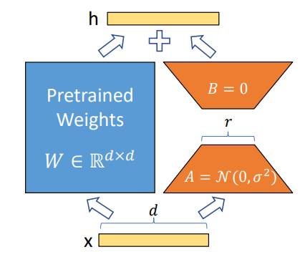
How LoRA Works
source
1. Freeze
2. Inject
3. Train
Freeze all parameters of the original pre-trained model. They will not be changed during training.
Inject small, trainable "Low-Rank" matrices (Adapters) next to key layers (e.g., Attention).
Only train the small adapter matrices (A and B).
Notes:
LoRA (Low-Rank Adaptation)
A 矩陣 (下方的橘色梯形)：
它會先將輸入 x（維度 d）**「降維」**到一個非常小的維度 r（r 就是 "Rank"，低秩的秩）。
這個 r 非常小（例如 8, 16 或 32），這就是「低秩」(Low-Rank) 名稱的由來。
B 矩陣 (上方的橘色梯形)：
它會將 A 矩陣的 r 維度輸出**「升維」**回原始維度 d。
圖中 特別標註 B = 0，這代表 LoRA 在初始化時，會將 B 矩陣設為 0。這確保了在訓練剛開始時，這個外掛路徑的輸出是 0，模型是從原始狀態開始學習的。
它假設在模型權重的「變化」中也存在一個「低秩子空間」，這個子空間足以代表新任務（例如您的寶可夢 SFT）。
方法： 它不去分析（像 PCA 那樣），而是透過梯度下降（訓練）來學習出這個子空間（即 A 和 B 矩陣）。
PCA (主成分分析)：
做什麼？ PCA 是一種資料分析技術。
核心思想： 它在資料 (Data) 中尋找一個「低秩子空間」（即主成分），這個子空間能以最小的資訊損失來代表原始資料集。
方法： 通常使用 SVD（奇異值分解，另一種矩陣拆解）來分析並找出這個最佳的子空間。

Slide 17
Finetuning Method (2): SFT Data Format

Slide 18
Data Format
Format Structure
pokemon_battle_sft.json
Our data is a JSON list. Each item is a dictionary (a single "example").
LLaMA Factory auto-detects the default Alpaca keys:
•
instruction
•
input (optional)
•
output

Slide 19






Other LLaMA Factory Data Formats
SFT (Multi-turn)
Alignment
Pre-training
Format: ShareGPT Purpose: To teach conversational context and memory. Keys: conversations (list)
Format: DPO / ORPO Purpose: To teach the model human preferences (safety, helpfulness). Keys: chosen, rejected
Format: Text files Purpose: To "instill" new, raw knowledge into the model (e.g., medical texts). Keys: text

Slide 20
Result

Slide 22

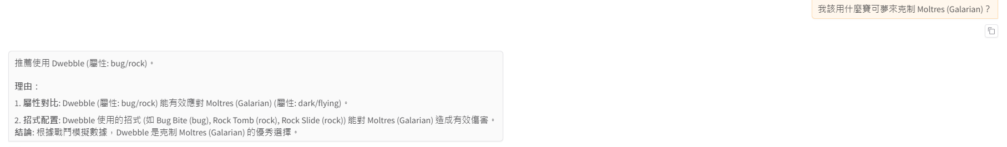


source
Notes:
這是訓練資料中有的組合但回答錯誤

Slide 23
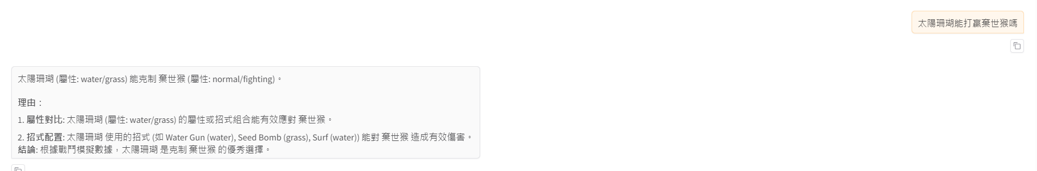
Notes:
屬性招式都錯，無法判斷是哪隻

Slide 24
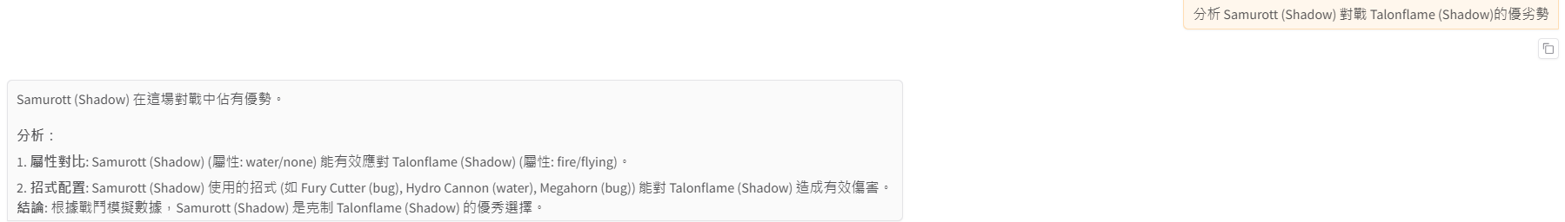
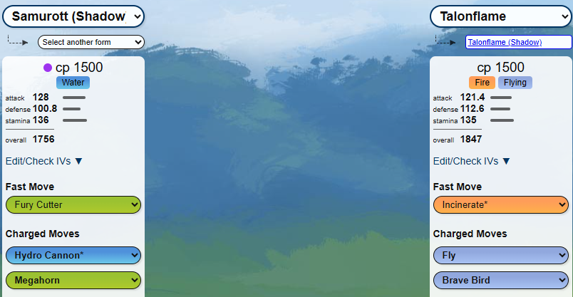
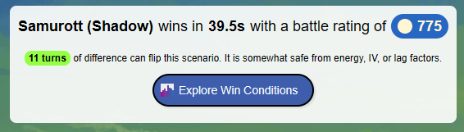
Notes:
暗影大劍鬼
烈劍鷹 這是資料集中沒有的組合能正確回覆

Slide 25
Thank You

